Slide 1
FINANCES - COMPTABILITÉ
Parcours Initital
2020

Slide 2
Finances - comptabilité
Chapitre 1 : Principe d’exécution des dépenses et recettes.
Chapitre 2 : Le plan comptable.
Chapitre 3 : Les différents documents budgétaires.
Chapitre 4 : Gestions des engagements juridiques et comptables.
Chapitre 5 : Pièces à joindre à toutes écritures avant transmission en trésorerie
Chapitre 6 : Transfert des écritures comptables.
Chapitre 7 : Portail de la gestion publique – Chorus pro
Chapitre 8 : Visualisation et présentation des différents documents.
.

Slide 3
Qu’est-ce qu’une liquidation comptable dépenses/recettes
La liquidation a pour objet de vérifier la réalité de la dette de l’établissement et d’arrêter le montant de la dépense.
Elle comporte deux opérations qui interviennent soit simultanément, soit successivement :
la constatation du service fait;
la liquidation proprement dite.

Slide 4
Qu’est-ce qu’une liquidation comptable dépenses/recettes
Concernant les recettes, le rôle de l’ordonnateur est beaucoup plus effacé qu’en dépenses, puisqu'il n’y a pas de décision à prendre.
Il faut collecter les recettes auxquelles les personnes publiques peuvent prétendre, ni plus ni moins.
On peut toutefois distinguer deux grandes familles de procédures, les procédures en droits constatés et les procédures au comptant.

Slide 5
LES Procédures en droits constatés
Les procédures en droits constatés supposent que l’ordonnateur constate l’ existence d’une créance au profit d’une personne publique, qu’il en calcul et en arrête le montant et qu’il émette un ordre de recette qui vaut titre exécutoire et qui permettra donc au comptable de la mettre en recouvrement.
Formellement, on retrouve une logique en quatre étapes (constatation, liquidation, émission de l’ordre de recette, recouvrement).
Ici, la phase essentielle est celle du recouvrement, puisque le comptable doit entreprendre toutes les diligences utiles pour parvenir à encaisser effectivement les sommes dues.
On utilise cette logique procédurale notamment pour le recouvrement des impôts directs.

Slide 6
Les procédures au comptant
Les procédures au comptant permettent au comptable d’encaisser les recettes directement, sans intervention préalable de l’autorité ordonnatrice.
C’est notamment ce qui se passe pour la plupart des redevances, impôts indirects et, d’une manière générale, pour les recettes auto-liquidées.
En cas de difficultés de recouvrement, il est nécessaire que l’ordonnateur intervienne pour constater formellement la recette, la liquider et émettre un ordre de recette qui, parce qu’il a valeur de titre exécutoire, permettra au comptable d’engager toutes les procédures civiles d’exécution pour récupérer les sommes entre les mains des débiteurs.

Slide 7
Principe d’exécution des dépenses
Dépenses de fonctionnement :
Les dépenses de fonctionnement sont les plus importantes en collectivité.
Elles concernent les dépenses courantes, elles regroupent principalement :
les frais de rémunération des personnels, qui constituent le premier poste de dépenses;
les intérêts de la dette c’est-à-dire les intérêts des emprunts;
les dépenses d’entretien et de fournitures;
les frais de fonctionnement divers correspondant aux compétences de la collectivité.

Slide 8
Principe d’exécution des dépenses
Les dépenses d’investissement :
Les dépenses d’investissement, concernent des opérations en capital. Elles comprennent :
les remboursements du capital des emprunts;
les travaux d’équipement;
les acquisitions immobilières et mobilières.

Slide 9
Principe d’exécution des dépenses
Les dépenses d’investissement des collectivités en font le premier investisseur public.
Les dépenses d’investissement comprennent essentiellement des opérations qui se traduisent par une modification de la consistance ou de la valeur du patrimoine de la collectivité territoriale :
achats de matériels durables,
construction ou aménagement de bâtiments,
travaux d’infrastructure,
acquisition de titres de participation ou autres titres immobilisés.
Elles comprennent également le montant du remboursement en capital des emprunts et diverses dépenses ayant pour effet de réduire les fonds propres (reprises ou reversements, moins value…).

Slide 10
Principe d’exécution des dépenses
Sont des dépenses d’investissement, les acquisitions de biens meubles considérés comme des immobilisations par nature, dans la mesure où ils remplissent des conditions de durabilité et de consistance.
À ce titre, une liste de ces biens a été publiée par une circulaire n° NOR/INT/B/02/00059/C du 26 février 2002.
PJ_doc_III\Circulaire_INTB0200059C_du_26-02-2002.pdf
https://www.collectivites-locales.gouv.fr/circulaire-n%C2%B0intb0200059c-26-fevrier-2002-relative-aux-regles-dimputation-des-depenses-secteur-pub-0

Slide 11
Principe d’exécution des dépenses
Les biens ne figurant pas dans cette liste ou ne pouvant y être assimilés, mais ayant un caractère de durabilité et de consistance suffisant, peuvent être imputés en section d’investissement par une délibération spécifique de l’assemblée délibérante lorsqu’il s’agit de biens dont la valeur unitaire est inférieure à 500 € (articles L. 2122-21, L. 3221-2 et L. 4231-2 du CGCT).
Dès lors que ces dépenses sont considérées comme des dépenses d’investissement, elles peuvent faire l’objet d’une attribution du fonds de compensation de la TVA (FCTVA) sous réserve des autres conditions d’éligibilité fixées par les articles L. 1615-1 à L. 1615-12 - et R. 1615-1 à D. 1615-7 du CGCT.

Slide 12
Principe d’exécution des dépenses
Les dépenses d’investissement peuvent être financées par l’emprunt, sauf le remboursement de l’annuité en capital de la dette qui ne peut être effectué que par des recettes propres.
Enfin, les dépenses d’investissement des communes, des départements et des régions peuvent faire l’objet d’autorisations de programme qui permettent de gérer dans le temps les opérations pluriannuelles.
Les autorisations de programme constituent la limite supérieure des dépenses qui peuvent être engagées pour l’exécution des investissements.

Slide 13
PRINCIPE D’exécution des recettes
Les collectivités territoriales bénéficient de ressources de natures différentes où l’on peut distinguer :
des ressources définitives (recettes fiscales, concours de l’État ….);
des ressources temporaires (loyers, locations diverses, emprunts qui doivent faire l’objet d’un remboursement par la collectivité).

Slide 14
Les ressources définitives
Les ressources définitives sont, de loin, quantitativement plus importantes.
Les impôts et taxes, les concours de l’État en constituent la majeure partie.
La fiscalité locale représente 57% des ressources des collectivités territoriales. La quasi-totalité de cette somme alimente la section de fonctionnement des budgets.
Ce que nous appelons fiscalité locale, est en réalité un ensemble d’éléments constituant un tout d’objets fiscaux se partageant entre fiscalité directe et fiscalité indirecte.

Slide 15
Fiscalité direct
En premier lieu, il y a les impôts votés par les collectivités.
Taxe d’habitation.
Taxe sur le foncier bâti.
Taxe sur le foncier non bâti.
CET (contribution économique territoriale), héritière depuis 2010 de la taxe professionnelle.

Slide 16
Fiscalité indirecte
La fiscalité locale, comporte en outre d’autres impôts locaux moins importants, et de nombreuses taxes formant le contingent de la fiscalité locale indirecte comme par exemple :
droits de mutation à titre onéreux (DMTO);
taxe sur les surfaces commerciales ……..

Slide 17
Fiscalité indirecte
Les transferts financiers de l’État en faveur des collectivités sont composés de trois parties :
les concours de l’État aux collectivités territoriales, essentiellement composés des dotations (en baisse régulière dans le cadre de la diminution des dotations de l’État);
les dégrèvements d’impôts locaux et les subventions spécifiques versées par les différents ministères;
la fiscalité transférée par laquelle le législateur détermine une part locale d’assiette;

Slide 18
Fiscalité indirecte
Les produits du domaine, loyers sur des biens du domaine privé des collectivités territoriales, rémunération d’une convention d’occupation du domaine public …..
Les revenus des services publics locaux …..

Slide 19
PRINCIPES Régissant les dotations de l’ÉTAT
Objectif des dotation : les dotations de l’État représentent 30% des ressources des collectivités territoriales dont environ 23% pour les dotations de fonctionnement.
Ces dotations répondent à trois finalités :
compensation,
péréquation et orientation.

Slide 20
PRINCIPES Régissant les dotations de l’ÉTAT
La majorité des dotations s’inscrivent dans une logique de compensation. Elles visent également à stabiliser les budgets locaux. Il pleut s’agir de :
contribuer à la compensation des charges générales des collectivités. C’est notamment l’objet de la dotation forfaitaire de la DGF ;
compenser des allègements d’impôts locaux et les pertes dues à la suppression de la taxe professionnelle (DCRTP) ;
compenser l’assujettissement des collectivités territoriales à l’impôt national (fonds de compensation pour la TVA).

Slide 21
Le plan comptable

Slide 22
Le plan comptable
Le classement des opérations inscrites au budget et dans la comptabilité tenue tant par l’ordonnateur que par le comptable est effectué selon un plan de comptes normalisé inspiré du Plan Comptable Général homologué par arrêté du 22 juin 1999 (J.O. du 21 septembre 1999).

Slide 23
La classification des comptes
La classification des comptes se caractérise par le choix d’un mode de codification décimale et l’adoption de critères de classement des opérations dans les comptes ouverts à cet effet.

Slide 24
La codification
Le numéro de code participe, avec l’intitulé du compte qui l’accompagne, à l’identification de l’opération enregistrée en comptabilité.
La codification du plan de comptes permet :
le tri des opérations par grandes catégories (répartition dans les classes de comptes) ;
l’analyse plus ou moins développée de ces opérations au sein de chacune des catégories visées ci-dessus, par l’utilisation d’une structure décimale des comptes.
L’ensemble de ces dispositions facilite les regroupements en postes, puis en rubriques, nécessaires à la production des documents de synthèse normalisés.

Slide 25
Répartition des opérations dans les classe de comptes
En ce qui concerne la comptabilité générale, les opérations relatives au bilan sont réparties dans les cinq classes de comptes suivantes :
classe 1 : comptes de capitaux (capitaux propres, autres fonds propres, emprunts et dettes assimilées) ;
classe 2 : comptes d’immobilisations ;
classe 3 : comptes de stocks et en-cours ;
classe 4 : comptes de tiers ;

Slide 26
Répartition des opérations dans les classe de comptes
Les opérations relatives au résultat sont réparties dans les deux classes de comptes suivantes :
classe 6 : comptes de charges ;
classe 7 : comptes de produits;

Slide 27
Structure décimale des comptes
Le numéro de chacune des classes 1 à 7 constitue le premier chiffre des numéros de tous les comptes de la classe considérée.
Chaque compte peut lui-même se subdiviser.
Le numéro de chaque compte divisionnaire commence toujours par le numéro du compte ou sous-compte dont il constitue une subdivision.
En comptabilité générale, la position du chiffre, au-delà du premier, dans le numéro du code affecté au compte, a une valeur indicative pour l’analyse de l’opération enregistrée à ce compte.

Slide 28
Signification des terminaisons de 1 à 8
Dans les comptes à deux chiffres :
Les comptes à terminaison 1 à 8 ont une signification de regroupement.
Par dérogation à cette règle, le compte 28 « Amortissements des immobilisations » fonctionne comme un compte de sens contraire à celui des comptes de la classe concernée.
La codification retenue permet une affectation automatique des dépréciations (amortissements et provisions) aux comptes d’actif correspondants (exemple 21 et 281).
Une liaison a été établie entre les comptes de dépréciation du bilan (28) et les comptes de dotations et de reprises correspondants du compte de résultat (68, 78).
Il en est également ainsi entre certains comptes de charges et de produits.

Slide 29
Signification des terminaisons de 1 à 8
Exemples :
65 « Autres charges de gestion courante » et 75 « Autres produits de gestion courante » ;
66 « Charges financières » et 76 « Produits financiers » ;
67 « Charges exceptionnelles » et 77 « Produits exceptionnels » ;
68 « Dotations aux amortissements et provisions » et 78 « Reprises sur amortissements et provisions ».

Slide 30
Signification des terminaisons de 1 à 8
Un intitulé d’ensemble « Autres charges externes » a été réservé aux comptes 61 et 62, qui recensent toutes les charges autres que les achats, en provenance des tiers.
Les intitulés « Services extérieurs » et « Autres services extérieurs » permettent seulement de les différencier pour faciliter les traitements comptables.

Slide 31
Signification des terminaisons de 1 à 8
Dans les comptes à trois chiffres (et plus) :
les terminaisons 1 à 8 enregistrent le détail des opérations normalement couvertes par le compte de niveau immédiatement supérieur ;
dans les comptes de la classe 4, la terminaison 8 est affectée à l’enregistrement des produits à recevoir et des charges à payer rattachés aux comptes qu’ils concernent ;
dans les autres comptes, la terminaison 8 est le plus généralement affectée à l’enregistrement des opérations autres que celles détaillées par ailleurs dans les comptes de même niveau se terminant par 1 à 7.

Slide 32
Le fonctionnement des comptes
CLASSE 1
COMPTES DE CAPITAUX (FONDS PROPRES, EMPRUNTS ET DETTES ASSIMILÉES).

Slide 33
Le fonctionnement des comptes
Les comptes de la classe 1 regroupent les capitaux propres (comptes 10 à 13 ) et les autres fonds propres.
Le montant des capitaux propres correspond à la somme algébrique (Une somme algébrique est une suite d'additions et de soustractions de nombres relatifs) :
des dotations et fonds globalisés d’investissement (compte 102) ;
des réserves (compte 106) ;
des subventions d’investissement reçues (compte 13) ;

Slide 34
Le fonctionnement des comptes
La situation nette, établie après affectation du résultat de l’exercice, est égale au montant des capitaux propres à l’exclusion des subventions d’investissement.
À la classe 1 figure également :
les emprunts et dettes assimilées (compte 16) ;

Slide 35
Le fonctionnement des comptes
CLASSE 2 :
COMPTES D’IMMOBILISATIONS

Slide 36
Le fonctionnement des comptes
Les éléments d’actifs destinés à servir de façon durable à l’activité de la collectivité ou de l’établissement constituent l’actif immobilisé.
Les immobilisations comprennent tous les biens et valeurs destinés à rester durablement sous la même forme dans le patrimoine de la collectivité ou de l’établissement ;
elles sont comptabilisées pour leur valeur toutes taxes comprises sauf en cas d’assujettissement à la TVA.
les comptes d’immobilisations autres que les comptes d’immobilisations financières sont classés respectivement à partir de la nature économique des éléments qui les composent (immobilisations incorporelles et corporelles) et parfois selon leur destination.

Slide 37
Le fonctionnement des comptes
Immobilisations incorporelles.
Nous pourrions dire des immobilisations incorporelles qu’elles ne sont pas corporelles pour les définir.
En d’autres termes, qu’on ne peut pas les toucher. Ainsi, on dit qu’elles représentent un actif non monétaire sans substance physique.
De fait, les investissements incorporelles peuvent être :
frais de recherche;
honoraires de conseil (avocat);
honoraires de notaire ;
achat de brevet ou de licence d’exploitation ;

Slide 38
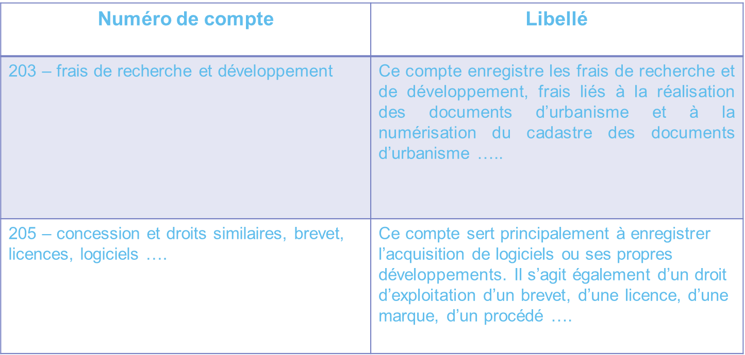
Le fonctionnement des comptes

Slide 39
Le fonctionnement des comptes
Les immobilisation corporelles.
Les immobilisations corporelles concernent tout les biens durables que l’on peut toucher.
Autrement dit, il s’agit d’un actif physique détenu pour être utilisé dans la production de biens ou la prestation de services.
Elles peuvent être loués à d’autres personnes. Enfin, on attend des immobilisations corporelles des avantages économiques futurs.

Slide 40
Le fonctionnement des comptes
Exemples d’immobilisations corporelles :
terrain;
constructions;
mobiliers de bureau;
fournitures de bureaux;
achat et installation du matériel informatique;
installation téléphonique;
véhicules ….

Slide 41
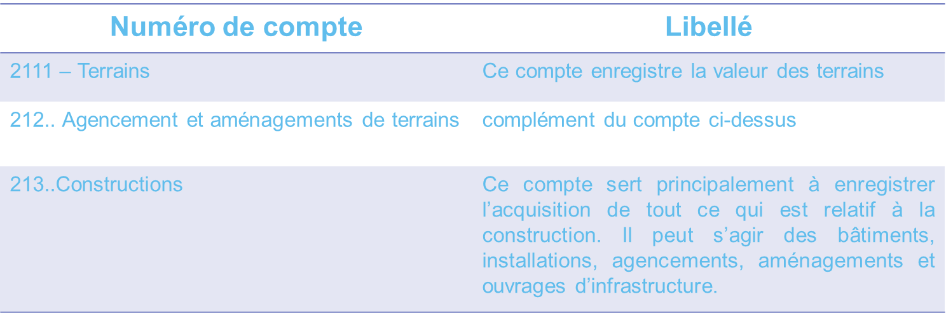
Le fonctionnement des comptes

Slide 42
Le fonctionnement des comptes
Les immobilisations sujettes à dépréciation sont assorties de corrections de valeur qui prennent la forme d’amortissements pour dépréciation à porter aux subdivisions des comptes 28.

Slide 43
Le fonctionnement des comptes
Compte 202 :
Ce compte enregistre les dépenses exposées par les communes et les établissements publics de coopération intercommunale pour les études, l’élaboration, la modification et la révision de leurs documents d’urbanisme.
Il enregistre également les dépenses réalisées pour la numérisation du cadastre (art. L. 121-7 du code de l’urbanisme).
Les frais ainsi engagés doivent être amortis dans un délai qui ne peut dépasser dix ans.

Slide 44
Le fonctionnement des comptes
Compte 2031 - Frais d’études.
Les frais d’études effectuées par des tiers en vue de la réalisation d’investissements sont imputés directement au compte 2031 « Frais d’études ».
Les frais d’études enregistrés au compte 2031 sont virés à la subdivision intéressée du compte d’immobilisation en cours (compte 23) lors du lancement des travaux par opération d’ordre budgétaire.
Dès qu’il est constaté que les frais d’études ne seront pas suivis de réalisation, les frais correspondants sont amortis sur une période qui ne peut dépasser cinq ans : le compte 6811 « Dotations aux amortissements des immobilisations incorporelles et corporelles » est débité par le crédit du compte 28031 « Frais d’études ».
Les frais d’études entièrement amortis sont sortis du bilan. Le comptable crédite le compte 2031 par le débit du compte 28031 à due concurrence par opération d’ordre non budgétaire.
Il est rappelé que les frais d’études générales qui ne sont pas menées en vue de la réalisation d’un investissement s’imputent au compte 617 « Études et recherches ».

Slide 45
Le fonctionnement des comptes
Cas particulier des logiciels .
Leur comptabilisation diffère selon qu’ils sont « indissociés » ou « dissociés ». Les logiciels dits « indissociés », parce que leur prix ne peut être distingué de celui du matériel informatique, suivent l’imputation comptable du matériel ;
ils sont comptabilisés au compte 2183 « Matériel de bureau et matériel informatique » lorsque la collectivité en est propriétaire ou au compte 612 « Redevances de crédit-bail » dans le cadre d’un contrat de crédit-bail.

Slide 46
Compte 21 –immobilisations corporelles
Les immobilisations sont classées, lorsqu’elles sont terminées, sous les rubriques suivantes :
terrains (compte 211) ;
agencements et aménagements de terrains (compte 212) ;
constructions (compte 213) ;
constructions sur sol d’autrui (compte 214) ;
installations, matériel et outillage techniques (compte 215) ;
collections et œuvres d’art (compte 216) ;
immobilisations corporelles reçues au titre d’une mise à disposition (compte 217) ;
autres immobilisations corporelles (compte 218).

Slide 47
Compte 21 –immobilisations corporelles
Lorsqu’elles ne sont pas terminées, elles apparaissent sous la rubrique « Immobilisations en cours » (cf. commentaires du compte 23).

Slide 48
Compte 23 – immobilisations en cours
Le compte 23 « Immobilisations en cours » enregistre, à son débit, les dépenses afférentes aux immobilisations non terminées à la fin de chaque exercice qu’il s’agisse d’avances versées avant justification des travaux (comptes 237 et 238), ou d’acomptes versés au fur et à mesure de l’exécution des travaux (comptes 231, 232 et 235). Il enregistre à son crédit le montant des travaux achevés.
En fin d’exercice, le compte 23 fait donc apparaître la valeur des immobilisations qui ne sont pas achevées.

Slide 49
Classe 6 –comptes de charges
La classe 6 regroupe les comptes destinés à enregistrer, dans l’exercice, les charges par nature y compris celles concernant les exercices antérieurs qui se rapportent :
au fonctionnement normal ou courant ;
à la gestion financière ;
aux opérations exceptionnelles.

Slide 50
Classe 6 –comptes de charges
Les charges de fonctionnement normales et courantes sont enregistrées sous les comptes 60 à 65.
Les charges rattachées à la gestion financière figurent sous le compte 66.
Les charges relatives à des opérations exceptionnelles sont inscrites sous le compte 67.
Le compte 68 « Dotations aux amortissements et aux provisions » se rapporte aux charges calculées, c’est-à-dire aux charges dont le montant est évalué selon des critères appropriés. Il comporte des subdivisions distinguant les charges de fonctionnement, financières ou exceptionnelles.
Les charges de la classe 6 sont enregistrées, toutes taxes comprises, sauf en cas d’assujettissement à la T.V.A. (voir commentaire sur la classe 7).

Slide 51
Classe 6 –comptes de charges
Compte 61 – Services extérieurs Compte 611 contrats de prestations de services:
sont enregistrées au débit du compte 611 les dépenses facturées par un prestataire de services pour l’exécution d’un service public administratif (enlèvement des ordures et déchets, nettoiement de la voirie...). Ces dépenses ne doivent pas être confondues avec les contrats de maintenance des biens immobiliers et mobiliers (compte 6156).
Les travaux d’entretien des berges et fossés appartenant à la commune sont imputés au compte 61523 « Entretien et réparations des voies et réseaux ».

Slide 52
Classe 6 –comptes de charges
Compte 615 entretien et réparations :
en règle générale, les frais d’entretien et de réparations s’entendent des dépenses qui n’ont d’autre objet que de maintenir un élément de l’actif en état tel que son utilisation puisse être poursuivie jusqu’à la fin de la période servant de base au calcul des annuités d’amortissement ou, en l’absence d’amortissement, sur la durée normale d’utilisation des biens de même catégorie.
Les frais d’entretien et de réparations doivent être rattachés aux exercices au cours desquels les travaux ont été exécutés.
Ne constituent pas des frais d’entretien et de réparations, mais des frais d’investissement ne pouvant donner lieu qu’à amortissement, les dépenses entraînant une augmentation de la valeur d’actif d’un bien immobilisé ou ayant pour effet de prolonger d’une manière notable la durée d’utilisation d’un élément d’actif. Le compte 6156 « Maintenance » retrace les redevances afférentes aux contrats de maintenance mobilières (y compris logiciels) ou immobilière souscrites pour la commune.
Les frais d’entretien ou de réparation proprement dits (hors redevance de maintenance) sont imputés aux comptes 6152 « Entretien et réparations sur biens immobiliers » ou 6155 « Entretien et réparations sur biens mobiliers ».

Slide 53
Classe 6 –comptes de charges
Depuis le 1er janvier 2016, les comptes :
615221 – 51521 et 615231 pour les dépenses d’entretien des bâtiments publics, pour les dépenses d’entretien de la voirie ouvrent droit au reversement de la TVA par l’État (FCTVA) sous réserve de nouvelles dispositions prévues par la loi de finances tous les ans.

Slide 54
Classe 6 –comptes de charges
Compte 616 primes d’assurances, compte 6161 multirisques :
Ce compte enregistre les primes des contrats d’assurance « multirisques » qui permettent de garantir contre un certain nombre de risques (incendie, vandalisme, dégâts des eaux, vol, tempête, etc.).

Slide 55
Classe 6 –comptes de charges
Compte 6182 documentation générale et technique :
ce compte 6182 retrace les achats de documentation générale et technique comme l’abonnement à des publications spécialisées et autres achats d’ouvrages à destination des services de la commune ; les acquisitions pour les bibliothèques et médiathèques publiques figurent au compte 6065 ou au compte 60225 s’ils font l’objet d’une comptabilité de stocks.

Slide 56
Classe 6 –comptes de charges
Compte 6184 versements à des organismes de formation :
ce compte 6184 retrace les frais de stage et de formation des agents réglés directement aux organismes.

Slide 57
Classe 6 –comptes de charges
Compte 6218 personnel extérieur au service :
ce compte enregistre les sommes dues en contrepartie de la mise à disposition de personnel, ce dernier n’étant pas directement rémunéré par la commune, l’établissement ou le service qui l’utilise.

Slide 58
Classe 6 –comptes de charges
Compte 6226 rémunérations d’intermédiaires et honoraires :
l’imputation au compte 6226 « Honoraires » est, en principe effectuée pour les honoraires constituant véritablement des charges normales de fonctionnement de la collectivité.
Ainsi les honoraires de notaire englobés avec les droits d’enregistrement et autres frais pouvant être exposés à l’occasion de l’achat d’un immeuble, sont inscrits au compte d’immobilisations dont ils constituent un élément du prix de revient.
Les honoraires médicaux et paramédicaux qui ne se rapportent pas au personnel de la collectivité sont imputés au compte 6226.
Ces honoraires lorsqu’ils concernent le personnel, sont inscrits au compte 6475 « Médecine du travail, pharmacie ».
Les honoraires de conseil en organisation ou gestion sont également inscrits à ce compte.

Slide 59
Classe 6 –comptes de charges
Compte 623 publicité, publications, relations publiques :
Ce compte regroupe notamment les frais d’annonces, d’imprimés, d’insertion, de catalogues et de publications diverses ainsi que les frais engagés pour les foires et expositions.
Les dépenses engagées à l’occasion des fêtes ou cérémonies nationales et locales sont imputées au compte 6232 « Fêtes et cérémonies » ;
les frais de réceptions (organisés hors du cadre de ces fêtes et cérémonies) au compte 6257.
le compte 6238 « Divers » enregistre notamment les frais de repas d’affaires ou de mission ne pouvant pas être rattachés à une réception organisée par la collectivité, ne se déroulant pas dans le cadre de fêtes, cérémonies, foires ou expositions et réglés directement à un prestataire.

Slide 60
Classe 6 –comptes de charges
Compte 625 déplacements, missions et réceptions :
ce compte 625 retrace les frais payés au personnel (frais de transport, indemnités kilométriques, frais de séjour, frais de mission, frais de déménagement) ainsi que les frais de réception.
Le compte 6251 « Voyages et déplacements » concerne exclusivement les frais de transport individuel du personnel, alors que le compte 6256 « Missions » retrace l’ensemble des frais exposés à l’occasion de l’envoi en mission d’un agent :
frais de transport, nourriture et logement. Les missions et déplacements des élus sont imputés au compte 6532 « Frais de mission des maires, adjoints et conseillers ».
Il est rappelé que les frais engagés pour un agent ou un élu participant à un colloque ou un séminaire en qualité d’intervenant sont imputés au compte 6185 « Frais de colloques et séminaires ».
Le compte 6257 « Réceptions » enregistre les frais de réception autres que ceux exposés dans le cadre des fêtes et cérémonies.

Slide 61
Classe 6 –comptes de charges
Compte 6288 divers :
les cotisations à des associations (exemples : Jumelage, Ville fleurie...), les frais de nettoyage des locaux par un prestataire de service extérieur, les frais de gardiennage de l’église, les frais de gardiennage des bois communaux sont inscrits aux subdivisions correspondantes de ce compte.

Slide 62
Classe 6 –comptes de charges
Compte 64 charges de personnel.
Les charges de personnel sont constituées :
par l’ensemble des rémunérations du personnel de la collectivité ;
par les charges sociales patronales liées à ces rémunérations : cotisations de sécurité sociale, cotisations de congés payés, supplément familial, versements aux mutuelles, caisses de retraite, œuvres sociales.
le compte 641 « Rémunérations du personnel » se compose de la rémunération nette due aux personnels et des cotisations sociales ouvrières.

Slide 63
Classe 6 –comptes de charges
Le compte 64131 « Rémunérations » regroupe, pour le personnel non titulaire, la rémunération principale, l’indemnité de résidence, le supplément familial, la NBI et les autres indemnités.
Les indemnités pour heures supplémentaires sont enregistrées aux comptes 64118 et 64131.
Les sommes versées à des intervenants extérieurs (exemple de la formation) et qui donnent lieu à versement de charges sociales sont imputées au compte 6413.
Les sommes versées dans le cadre du développement d’activité pour l’emploi des jeunes (loi n° 97-940 du 16 octobre 1997) sont enregistrées au compte 64161 « emplois-jeunes ».
Les charges sociales patronales sont comptabilisées aux comptes 645 et 647.

Slide 64
Classe 6 –comptes de charges
Les honoraires médicaux concernant le personnel de la collectivité sont imputés au compte 6475 « Médecine du travail, pharmacie ».
Sont également retracés à ce compte les frais d’adhésion à un service de médecine professionnelle.
Les comptes 6419, 6459 et 6479 sont crédités des remboursements sur rémunérations et charges sociales effectués par les organismes sociaux.
Le compte 6419 enregistre également les remboursements sur rémunérations en provenance du personnel.

Slide 65
Classe 6 –comptes de charges
Compte 65 autres charges de gestion courante :
les autres charges de gestion courante, inscrites au compte 65, comprennent notamment :
les indemnités et frais de mission et de formation des maires, adjoints et conseillers ;
les pertes sur créances irrécouvrables ;
les contingents et les participations obligatoires ;
les subventions de fonctionnement versées.

Slide 66
Classe 6 –comptes de charges
Compte 655 contingents et participations obligatoires :
ce compte enregistre des contributions au fonctionnement courant d’organismes, rendues obligatoires par la loi, en particulier l’aide sociale aux départements (compte 6552) ;
la contribution au service d’incendie (compte 6553) et les contributions au CNFPT (compte 6555).

Slide 67
Classe 6 –comptes de charges
Compte 657 subventions de fonctionnement versées :
Le compte 657358 enregistre les concours volontaires de la collectivité ayant le caractère de charges courantes. (Ex : participation à un syndicat scolaire).
Le compte 6574 retrace les subventions de fonctionnement octroyées à titre habituel aux personnes de droit privé et notamment aux associations présentant un intérêt local ou général.

Slide 68
Classe 6 –comptes de charges
Compte 66 charges financières :
Le compte 6611 « Charges d’intérêts » enregistre à son débit les charges d’intérêts dus, à quelque titre que ce soit, par la commune à ses différents prêteurs.

Slide 69
Classe 6 –comptes de charges
Compte 673 titres annulés (sur exercices antérieurs) :
le compte 673 enregistre l’annulation des titres de recettes émis au cours de l’exercice précédent ou d’un exercice antérieur et se rapportant à la section de fonctionnement.

Slide 70
Classe 7 – comptes de produits
La classe 7 regroupe les comptes destinés à enregistrer dans l’exercice les produits par nature y compris ceux concernant les exercices antérieurs qui se rapportent :
au fonctionnement normal ou courant ;
à la gestion financière ;
aux opérations exceptionnelles.

Slide 71
Classe 7 – comptes de produits
Les produits de fonctionnement normal ou courant sont enregistrés sous les comptes 70 à 75.
Le compte 73 étant réservé aux produits des impôts et taxes.
Le compte 74 aux dotations diverses versées par l’Etat, aux subventions et participations.
Les produits liés à la gestion financière figurent sous le compte 76.
Les produits relatifs à des opérations exceptionnelles sont inscrits sous le compte 77.

Slide 72
Classe 7 – comptes de produits
Compte 70 produits des services, du domaine et ventes diverses.
Le montant des ventes, prestations de services et produits afférents aux activités annexes.

Slide 73
Classe 7 – comptes de produits
Compte 73 impôts et taxes :
compte 731 impôts locaux;
compte 7311 contributions directes (les contributions directes enregistrées sur ce compte correspondent aux ressources fiscales qui figurent sur l’état 1259 COM);
compte 73111 taxes foncières et d’habitation;
compte 73112 cotisations sur la valeur ajoutée des entreprises;
compte 73113 taxe sur les surfaces commerciales;
compte 73114 impositions forfaitaires sur les entreprises de réseau;
compte 7318 autres impôts locaux ou assimilés;
compte 73211 attribution de compensation;
compte 73212 dotation de solidarité communautaire;
compte 73221 FNGIR, le Fonds National de Garantie Individuel de Ressources (FNGIR) a été créé afin d’opérer une redistribution horizontale des ressources au sein de chaque catégorie de collectivités (bloc communal, départements, régions). Les excédents enregistrés pour certaines collectivités sont prélevés et redistribués aux collectivités déficitaires. Ce compte enregistre le FNGIR perçu par les collectivités bénéficiaires de ce fonds ( commentaires du compte 73923 « Reversement sur FNGIR »). Le montant attendu figure sur l’état 1259 COM colonne 11 « Versement GIR ».

Slide 74
Classe 7 – comptes de produits
Compte 7336 droits de place :
ce compte enregistre les droits de place qui correspondent à une autorisation d’occupation du domaine public, moyennant une redevance fixée par arrêté de la commune.
Compte 7338 autres taxes :
ce compte enregistre toutes les taxes liées à l’utilisation des services publics et du domaine perçues par les collectivités qui ne peuvent pas être enregistrées dans les subdivisions précédentes.

Slide 75
Classe 7 – comptes de produits
Compte 739223 fonds de péréquation des ressources communales et intercommunales :
créé par l’article 144 de la loi de finances initiale pour 2012, le fonds de péréquation des ressources communales et intercommunales (FPIC) est un mécanisme de péréquation horizontale pour le secteur communal. Il consiste à prélever une fraction des ressources fiscales de certaines collectivités pour la reverser à des collectivités moins favorisées. Les intercommunalités à fiscalité propre constituent l’échelon de référence. Ce compte enregistre les versements effectués par les collectivités contributrices à ce fonds (cf. commentaires du compte 7325).

Slide 76
Classe 7 – comptes de produits
Compte 74 dotations et participations :
compte 741 DGF;
compte 7411 dotation forfaitaire;
compte 7412 dotation d’aménagement;
compte 74121 dotation de solidarité rurale;
compte 74123 dotation de solidarité urbaine;
compte 74127 dotation nationale de péréquation ;

Slide 77
Classe 7 – comptes de produits
Compte 744 FCTVA :
l’article 34 de la loi de finances pour 2016 a élargi le bénéfice du FCTVA aux dépenses d’entretien des bâtiments publics et de la voirie réalisées à compter du 1er janvier 2016. Le compte 744 permet de comptabiliser la recette de FCTVA pour la part afférente aux dépenses de fonctionnement.

Slide 78
Classe 7 – comptes de produits
Compte 748 autres attributions et participation.
Compte 7483 attributions de péréquation et de compensation.
Compte 74832 attribution du fonds départemental de péréquation de la taxe professionnelle.
Compte 74833 État – Compensation au titre de la contribution économique territoriale (CVAE et CFE).
Compte 74834 État – Compensation au titre des exonérations des taxes foncières.
Compte 74835 État – Compensation au titre des exonérations de taxe d’habitation. (Ce compte enregistre les pertes de ressources relatives à la taxe d’habitation résultant des exonérations décidées par la loi au titre de l’exercice. Les montants attendus figurent sur l’état 1259 COM colonne 13).

Slide 79
Classe 7 – comptes de produits
Compte 75 autres produits de gestion courante :
les autres produits de la gestion courante comprennent notamment la perception de revenus et redevances diverses provenant du patrimoine.

Slide 80
Classe 7 – comptes de produits
Compte 77 produits exceptionnels . Les produits exceptionnels sont inscrits au crédit :
des comptes 775 « Produits des cessions d’immobilisations »,

Slide 81
PLAN COMPTABLE M14
PJ_doc_III\plan_de_comptes_m14_500_2020.pdf

Slide 82
Les différents documents budgétaires

Slide 83
Le budget primitif
Les communes connaissent cinq types de documents budgétaires.
Le budget primitif :
Le budget primitif constitue le premier acte obligatoire du cycle budgétaire annuel de la collectivité.
Il doit être voté par l’assemblée délibérante avant le 15 avril de l’année à laquelle il se rapporte (loi du 2 mars 1982) et transmis au représentant de l’Etat dans les 15 jours qui suivent son approbation.
Par cet acte, l'ordonnateur est autorisé à effectuer les opérations de recettes et de dépenses inscrites au budget, pour la période qui s’étend du 1er janvier au 31 décembre de l’année civile.
Ce principe d’annualité budgétaire comporte quelques aménagements pour tenir compte d’opérations prévues et engagées mais non dénouées en fin d’année.

Slide 84
Le budget primitif
D’un point de vue comptable, le budget se présente en deux parties, une section de fonctionnement et une section d’investissement.
Chacune de ces sections doit être présentée en équilibre, les recettes égalant les dépenses.
Schématiquement, la section de fonctionnement retrace toutes les opérations de dépenses et de recettes nécessaires à la gestion courante des services de la collectivité.
L’excédent de recettes par rapport aux dépenses, dégagé par la section de fonctionnement, est utilisé en priorité au remboursement du capital emprunté par la collectivité, le surplus constituant de l’autofinancement qui permettra d’abonder le financement des investissements prévus par la collectivité.
La section d’investissement présente les programmes d’investissements nouveaux ou en cours.
Ces dépenses sont financées par les ressources propres de la collectivité, par des dotations et subventions et éventuellement par l’emprunt. La section d’investissement est par nature celle qui a vocation à modifier ou enrichir le patrimoine de la collectivité.

Slide 85
Le budget supplémentaire – les décisions modificatives
Après son vote, un budget est toujours susceptible d’être modifié.
Plusieurs raisons et plusieurs techniques conduisent à une modification de l’acte budgétaire.
Le budget supplémentaire est un acte d’ajustement et de report.
Tout comme les lois de finances rectificatives pour le budget de l’État, le budget supplémentaire (BS) offre la possibilité de corriger en cours d’année les prévisions du budget primitif.
Il permet également d’intégrer dans les budgets locaux les résultats de l’année précédente (excédents, déficits…) dégagés par le compte administratif adopté avant le 30 juin, c’est-à-dire après le vote du budget primitif.

Slide 86
Le budget supplémentaire – les décisions modificatives
Le budget supplémentaire reprend la structure du budget primitif et est généralement adopté vers le mois d’octobre.

Slide 87
Le budget supplémentaire – les décisions modificatives
Les décisions modificatives ont la même fonction que le budget supplémentaire concernant l’ajustement des prévisions en cours d’année, mais n’ont pas de fonction de report.
Elles modifient ponctuellement le budget initial.
Ce sont des délibérations de l’assemblée locale (conseil municipal, départemental ou régional) autorisant l’exécutif (maire, président du conseil communautaire, départemental ou régional) à effectuer des recettes ou des dépenses complémentaires.

Slide 88
Le budget supplémentaire – les décisions modificatives
Le nombre de ces décisions modificatives est laissé au libre arbitre de chaque collectivité.
Elles peuvent être adoptées à tout moment après le vote du budget primitif.
Pour la section de fonctionnement, une délibération modificative peut également être prise au-delà du 31 décembre de l’exercice auquel elle se rapporte pour ajuster les crédits destinés à régler les dépenses engagées avant cette date.
Les délibérations prises après le 21 janvier ou transmises postérieurement au 26 janvier n'ont, de par la loi, aucun effet juridique.
Le trésorier de la collectivité ne devrait pas être en mesure d’exécuter une telle décision

Slide 89
LE COMPTE ADMINISTRATIF
Le compte administratif est établi en fin d’exercice par le président de l’assemblée délibérante.
Il retrace les mouvements effectifs de dépenses et de recettes de la collectivité.
Le compte administratif est ainsi le bilan financier de l’ordonnateur qui doit rendre compte annuellement des opérations budgétaires qu’il a exécutées.
Il constitue l’arrêté des comptes de la collectivité à la clôture de l’exercice budgétaire, qui intervient au plus tard le 30 juin de l’année N+1.
Il retrace toutes les recettes (y compris celles non titrées) et les dépenses réalisées au cours d’une année, y compris celles qui ont été engagées mais non mandatées (restes à réaliser).

Slide 90
LE COMPTE DE GESTION
Avant le 1er juin de l'année qui suit la clôture de l'exercice, le trésorier établit un compte de gestion par budget voté (budget principal et budgets annexes).
Le compte de gestion retrace les opérations budgétaires en dépenses et en recettes, selon une présentation analogue à celle du compte administratif.
Il comporte :
une balance générale de tous les comptes tenus par le trésorier (comptes budgétaires et comptes de tiers notamment correspondant aux créanciers et débiteurs de la collectivité).
le bilan comptable de la collectivité, qui décrit de façon synthétique l’actif et le passif de la collectivité ou de l’établissement local.
Le compte de gestion est également soumis au vote de l’assemblée délibérante qui peut constater ainsi la stricte concordance des deux documents (compte administratif et compte de gestion).

Slide 91
LE COMPTE DE GESTION
Ce premier examen est suivi d’un second contrôle effectué par le juge des comptes.
La reddition annuelle des comptes est une charge de fonction et une obligation d’ordre public.
Au vu des pièces justificatives, jointes en accompagnement du compte de gestion, le juge des Comptes est à même d’apprécier la qualité de gestion du trésorier de la collectivité et peut, si des négligences sont constatées, engager la responsabilité personnelle et pécuniaire de celui-ci.

Slide 92
Les budgets annexes
Les budgets annexes, distincts du budget principal proprement dit, mais votés par l’assemblée délibérante, doivent être établis pour certains services locaux spécialisés (eau, assainissement, etc.).
Ces budgets permettent d’établir le coût réel d’un service et de déterminer avec précision le prix à payer par ses seuls utilisateurs pour équilibrer les comptes.
Les budgets autonomes sont établis par les établissements publics locaux gérant certains services (centre d’action sociale, caisse des écoles, par exemple), ainsi que les établissements publics de coopération intercommunale (syndicats, communautés de communes, communautés d’agglomération, etc.) : ils sont votés par les instances responsables de l’établissement.

Slide 93
Gestion des engagements juridiques et comptables

Slide 94
Gestion des engagements juridiques et comptables
La tenue de la comptabilité d’engagement ou comptabilité administrative est de la responsabilité de l’exécutif de la collectivité.
Le CGCT prévoit que les collectivités territoriales ont l’obligation de tenir une comptabilité d’engagement des dépenses.

Slide 95
Pourquoi tenir une comptabilité d’engagement?
La comptabilité administrative permet de connaître à tout moment et en fin d’exercice :
les crédits ouverts et les prévisions de recettes;
les crédits disponibles pour engagement;
les crédits disponibles pour mandatement;
les dépenses et recettes réalisées;
l’emploi fait des recettes grevées d’affectation spéciale.

Slide 96
Pourquoi tenir une comptabilité d’engagement?
En fin d’exercice, elle permet :
de déterminer le montant des rattachements de charges et produits qui influent sur le résultat de fonctionnement (procédure ne concernant pas, à titre obligatoire, les communes de moins de 3500 habitants) ;
de dresser l’état détaillé des restes à réaliser ou état des dépenses engagées non mandatées.

Slide 97
Pourquoi tenir une comptabilité d’engagement?
En investissement, ils correspondent aux dépenses engagées non mandatées au 31 décembre de l’exercice et aux recettes certaines n’ayant pas donné lieu à l’émission d’un tire de recette.
En fonctionnement, ils correspondent aux dépenses engagées au 31 décembre non mandatées et n’ayant pas fait l’objet d’un rattachement, donc pour les communes de plus de 3500 habitant, des dépenses engagées et n’ayant pas donné lieu à service fait au 31 décembre.
En recettes, ils correspondent aux recettes certaines au 31 décembre et non mises en recouvrement à l’issue de la journée complémentaire.
D’établir le compte administratif ;
les restes à réaliser issus de la comptabilité des engagements font partie intégrante du résultat du compte administratif. Les restes à réaliser en dépenses et recettes doivent être sincères.

Slide 98
Pourquoi tenir une comptabilité d’engagement?
Les informations issues de la comptabilité d’engagement sont utilisées dans la préparation et l’exécution du budget suivant.
L’état des dépenses engagées non mandatées a une double finalité :
arrêter le montant des dépenses à reprendre au budget suivant et fixer le montant des mandatements et paiements qui pourront être effectués en début d’exercice dans l’attente du budget si le vote intervient après le 31 décembre.

Slide 99
Pourquoi tenir une comptabilité d’engagement?
La fiabilité de la comptabilité administrative réside dans l’exactitude des restes à réaliser en dépenses et recettes pour les deux sections.
L’exactitude des restes à réaliser repose sur le suivi. et l’enregistrement régulier des engagements et dégagements de dépenses et recettes, des émissions de mandats et titres.
Quelque soit le procédé utilisé, il doit permettre, à tout moment de dégager le montant des crédits disponibles pour engagement , selon l’une des formules suivantes :
Crédits disponibles = (crédits ouverts + dégagement) – (engagements + mandatements)
= crédits ouverts – (engagements – dégagements) – mandatements
= crédits ouverts – dépenses engagées non mandatées - mandatements

Slide 100
Pourquoi tenir une comptabilité d’engagement?
Les chambres régionales des comptes lors des contrôles de gestion des collectivités locales constatent régulièrement des carences dans la tenue de la comptabilité d’engagement.

Slide 101
MISE EN PLACE ET SUIVI DES Dépenses engagées
Il est nécessaire de distinguer l’engagement comptable et l’engagement juridique.
L’engagement juridique est l’acte par lequel un organisme public crée ou constate à son encontre une obligation de laquelle résultera une charge financière. Cette obligation résulte notamment d’un contrat, d’un marché, d’une convention, d’une lettre de commande, un acte de vente, d’une délibération …. Il est saisi dans la comptabilité d’engagement pour son montant total et fera l’objet éventuellement de mandatements successifs. L’engagement juridique doit rester dans les limites des autorisations budgétaires (crédits limitatifs en dépense).
L’engagement comptable consiste à réserver dans les écritures de la comptabilité d’engagement les crédits nécessaires et assurer leur disponibilité au moment du crédits limitatifs en dépense). Le contrôle de la disponibilité des crédits est opéré lors de l’engagement comptable.

Slide 102
MISE EN PLACE ET SUIVI DES Dépenses engagées
L’engagement comptable précède l’engagement juridique ou lui est concomitant.
Seuls sont reportés les engagements comptables s’appuyant sur un engagement juridique (délibération, contrat, bon de commande, marché…).

Slide 103
MISE EN PLACE ET SUIVI DES Dépenses engagées
L’engagement comptable fait l’objet d’un suivi.
Au moment de l’engagement, le montant définitif de la dépense n’est pas toujours connu, des avenants peuvent intervenir sur des marchés, les prix peuvent être révisés…
D’autre part, un engagement juridique et comptable peut être annulé pour diverses raisons.
L’engagement comptable est ajusté jusqu’au moment de la liquidation de la dépense si besoin est.

Slide 104
MISE EN PLACE ET SUIVI DES Dépenses engagées
Un rapprochement doit être effectué entre l’engagement et le mandatement ;
si le montant du mandatement excède celui de l’engagement, un engagement complémentaire sera constaté, à l’opposé, si le mandatement est inférieur, l’engagement sera réduit (dégagement).
Un dégagement est constaté en cas d’annulation ou de réduction d’un engagement précédemment enregistré.

Slide 105
MISE EN PLACE ET SUIVI DES Dépenses engagées
L’engagement comptable est référencé :
numéro du bon de commande, numéro de l’ordre de service ou toute codification propre à la collectivité compte tenu de son système d’information.
Un seul numéro correspond à un engagement.

Slide 106
MISE EN PLACE ET SUIVI DES Dépenses engagées
Quelque soit l’organisation adoptée par la collectivité et les outils informatiques utilisés, elle doit mettre en place, une procédure permettant :
l’inscription des engagements comptables,
d’ assurer le lien entre engagement comptable et engagement juridique,
d’assurer le suivi jusqu’à la liquidation puis le mandatement.
Les acteurs de chaque phase doivent être identifiés ainsi que les documents supports de chaque action.
Les échanges entre acteurs sont formalisés et tracés.

Slide 107
Les différentes phases de la comptabilité d’engagement
La tenue de la comptabilité des dépenses engagées concerne l’ensemble des collectivités ainsi que l’ensemble des dépenses (fonctionnement et investissement).
Phase 1 : ouverture des crédits.
Le budget et les documents budgétaires postérieurs (budget supplémentaire, décisions modificatives sont présentés par l’ordonnateur au niveau de l’article. L’engagement est donc également constaté au niveau de l’article.
Le suivi de la consommation des crédits s’effectue au niveau de vote adopté par l’assemblée délibérante :
article, chapitre ou opération (pour certaines dépenses d’investissement).
le niveau de suivi des crédits encadre les pouvoirs de l’exécutif pour réaliser des virements de crédits sans en référer à l’assemblée délibérante.

Slide 108
Les différentes phases de la comptabilité d’engagement
La première phase de la comptabilité d’engagement des dépenses consiste à ouvrir les crédits.
Les ouvertures de crédit de chaque chapitre mentionne le montant ouvert et la nature du document budgétaire qui a prévu ces crédits (budget primitif, budget supplémentaire, différentes décisions modificatives numérotées).

Slide 109
Les différentes phases de la comptabilité d’engagement
Phase 2 : la constatation de l’engagement.
En début d’exercice, une fois le budget adopté, les engagements provisionnels sont inscrits ce qui entraîne réservation des crédits.
En cours d’exercice, dès que la décision est prise de procéder à une dépense et formalisée par un bon de commande, le signature d’un marché, le montant prévisionnel de la dépense est reporté dans la comptabilité des dépenses engagées.
Les informations enregistrées sont :
un numéro d’engagement (ordre chronologique),
la date de l’inscription,
la nature de l’engagement,
le nom du créancier,
les références du bon de commande et/ou du marché ou toute autre référence délibération, acte juridique… ,
le montant de l’engagement.

Slide 110
Les différentes phases de la comptabilité d’engagement
Le cumul des engagements est calculé et le solde restant disponible pour engagement est calculé par différence en rapprochant le cumul des engagements, des crédits ouverts.
Selon le modèle organisationnel choisi par les collectivités cette phase relève de la directions des finances , des services opérationnels ou gestionnaires ou d’une direction ou service intermédiaire qui reçoit les besoins exprimés par les services et procède à l’engagement après vérifications comptables et budgétaires et envoie la commande au fournisseur.
Il s’agit d’une sorte de pré visa financier.

Slide 111
Les différentes phases de la comptabilité d’engagement
Phase 3 : la constatation du service fait.
C’est un moment clé de la comptabilité des dépenses engagées, il est complexe à mettre en œuvre.
La constatation de la date du service fait, en pratique :
la date de livraison ou la date d’exécution des prestations permet de suivre l’exécution matérielle de la dépense.
Les marchandises commandées ont elles été reçues ?
Ont elles été reçues dans les délais ?
Les prestations demandées ont elles été réalisées ?
Ont elles été réalisées dans les délais contractuels?
Sont elles conformes ?

Slide 112
Les différentes phases de la comptabilité d’engagement
La constatation du service fait doit être retracée dans la comptabilité d’engagement.
Il convient de relever la date de livraison des fournitures, la date d’exécution des prestations ;
Pour les biens et marchandises livrées, l’enregistrement s’effectue à partir du bon de livraison ou du document en tenant lieu.
Pour les prestations de service, les prestations intellectuelles, les opérations complexes et/ou dont la réalisation est étalée dans le temps (marché de construction, marché d’entretien, de maintenance ) la collectivité doit définir le document support qui matérialise la constatation du service fait et entraîne l’enregistrement dans la comptabilités des dépenses engagées.
Il faut, dans la mesure du possible, éviter de constater le service fait au moment de la réception de la facture.

Slide 113
Les différentes phases de la comptabilité d’engagement
Dans le cas des marchés d’entretien ou de maintenance, par exemple, la collectivité doit suivre l’exécution du marché et s’assurer que les prestations sont effectivement effectuées, aux dates et fréquences prévues contractuellement.
Le prestataire, lors de chaque passage, le matérialise par un bon de passage, une annotation sur un carnet d’entretien ou tout autre moyen contractuellement prévu.
Ce document, matérialise le service fait et assure la traçabilité du contrôle de la collectivité sur son prestataire.

Slide 114
Les différentes phases de la comptabilité d’engagement
La constatation du service fait se matérialise par l’enregistrement dans la comptabilité des dépenses engagées de cette date.
Le service responsable de cette opération varie selon l’organisation adoptée par la collectivité.

Slide 115
Les différentes phases de la comptabilité d’engagement
Phase 4 : la liquidation.
Cette phase est de la responsabilité de l’ordonnateur, elle précède le mandatement et n’est pas retracée dans la comptabilité des dépenses engagées formellement.
Cette phase est importante puisqu’elle permet à l’ordonnateur de vérifier que la facture présentée est conforme au bon de commande et/ou aux dispositions contractuelles.
Selon les organisations adoptées, elle relève de la direction des finances (organisation centralisée) ou des directions opérationnelles ou gestionnaires (organisation décentralisée).

Slide 116
Les différentes phases de la comptabilité d’engagement
Ne peuvent être liquidées que des dépenses pour lesquelles il y a eu service fait sauf pour les charges constatées d’avance (primes d’assurance, documentation, commande par internet…).

Slide 117
Les différentes phases de la comptabilité d’engagement
Phase 5 : le mandatement.
Si le mandatement est concomitant à l’engagement, il y a lieu de constater l’engagement dans le support dédié et dans la série numérotée des engagements et avant le mandatement.
Dans la comptabilité d’engagement sont reportés les références du mandat ainsi que son montant, le cumul des mandats imputés sur le chapitre concerné.
En cas de constatation de différence entre le montant engagé et la somme mandatée, un engagement complémentaire, ou une réduction de l’engagement initial est enregistrée.

Slide 118
Les différentes phases de la comptabilité d’engagement
Le mandatement relève de la direction des finances quelque soit l’organisation adoptée.
La direction des finances doit disposer pour procéder au mandatement d’informations détenues par les autres directions et relatives au service fait et à la liquidation.
Une procédure doit être mise en place afin d’assurer la circulation de l’information entre les directions opérationnelles ou gestionnaires et la direction financière.

Slide 119
Les différentes phases de la comptabilité d’engagement
Phase 6 : L’arrêt des inscriptions.
Les inscriptions sont arrêtées au 31 décembre, conformément à la règle d’annualité pour les deux sections ;
la collectivité peut décider d’arrêter les engagements au titre d’un exercice avant le 31 décembre et ce afin de réduire le montant des charges à rattachées, et des restes à réaliser et de clôturer sa gestion le plus rapidement possible.
La comptabilité des dépenses engagées peut être arrêtée en cours d’année afin d’effectuer un contrôle des inscriptions, de chiffrer les crédits disponibles, de déterminer les engagements non mandatés.
La comptabilité des dépenses engagées doit être régulièrement rapprochée de la comptabilité tenue par le comptable afin de procéder à l’ajustement des crédits disponibles pour le mandatement.

Slide 120
Pièces à joindre à toutes écritures transmission en trésorerie

Slide 121
Le portail chorus – la dématérialisation des factures publiques
C’est le nouveau portail public de l’état sur lequel transiteront progressivement l’ensemble des factures à destination du service public.
Ce portail permet la dématérialisation de 100% des factures qui sont adressées à l’ensemble des entités publiques.
Ce portail est en service depuis le 1er janvier 2017.

Slide 122
Pièces à joindre à toutes écritures - transmission en trésorerie
Le mandatement est une notion de comptabilité publique.
Il s’agit d’une acte administratif donnant au comptable, conformément aux résultats de la liquidation, l’ordre de payer la dette de la collectivité.
Cet ordre de paiement, prend la forme d’un mandat établi au profit du créancier pour le montant de la liquidation.

Slide 123
Mandatement et principe de séparation d’ordonnancement et de paiement
En comptabilité public, il existe un principe de séparation des fonctions d’ordonnateur et des fonctions de comptable public.
Par ce principe, celui qui décide et donne l’ordre de réaliser une dépense est l’exécutif de la collectivité.(Le maire ordonne une dépense).
Celui qui paie est un agent du trésor public (agent de l’État), totalement extérieur à la collectivité.
Ce principe est posé pour éviter que tout élu local ou fonctionnaire territorial ne manipule de l’argent public.
Il existe donc un contrôle réciproque entre l’ordonnateur et le comptable.

Slide 124
Fonctionnement du mandatement
L’ordonnateur engage, liquide et mandate (ou ordonnance) la dépense.
L’engagement représente la décision de lancer la dépense à partir des crédits votés.
Le mandatement quant à lui, est l’acte administratif par lequel l’ordonnateur donne ordre au comptable de payer, en lui fournissant un mandat de paiement comportant toutes les pièces justificatives de la dépense.
L’ordonnateur donne ainsi l’ordre au comptable, par mandat, de procéder au paiement. Le mandat s’accompagne en quelque sorte d’un ordre de virement au fournisseur.

Slide 125
Fonctionnement du mandatement
Le comptable, quant à lui, opère un contrôle très strict et encadré de la régularité de la dépense avant de procéder au paiement de la dépense.
Dans un premier temps, il prend en charge le mandat et vérifie la capacité de l’ordonnateur à mandater la dépense, l’exacte imputation de la dépense sur le budget voté de la collectivité, la disponibilité des crédits, les pièces justificatives, etc. ……
Si tout est en ordre, le comptable procède au paiement de la dépense. Dans le cas contraire, il rejette le mandat et demande des pièces complémentaires.

Slide 126
Fonctionnement du mandatement
L’ordonnateur et le comptable sont donc strictement séparés.
Celui qui décide ne détient pas les fonds et celui qui détient les fonds ne décide pas de la dépense.

Slide 127
Qu’est-ce qu’un titre de recettes
Pour percevoir leurs recettes, les ordonnateurs (maire ou président) émettent des titres de recettes.
Les titres de recettes comprennent deux parties principales :
un ordre à recouvrer adressé au comptable public ;
un avis de sommes à payer destiné au débiteur de la collectivité.

Slide 128
Qu’est-ce qu’un titre de recettes
Toute créance d'une collectivité territoriale ou d'un établissement public, à l'instar des créances des personnes privées, fait l'objet d'un titre qui matérialise ses droits.
Mais, les titres de recettes émis par les ordonnateurs locaux ont « force exécutoire », c'est-à-dire qu'ils permettent l’exécution forcée par le comptable public.
Celui-ci doit, car sa responsabilité peut être mise en cause, user de ses prérogatives pour recouvrer les sommes dues.

Slide 129
À quoi ressemble un titre de recettes?
PJ_doc_III\Presentation_titre.pdf
PJ_doc_III\presentation_titre_2.pdf
PJ_doc_III\Presentation_titre_3.pdf

Slide 130
Le titre de recette
Le titre doit être établi avec le plus grand soin et comporter toutes énonciations utiles retracées dans les instructions budgétaires et comptables, et notamment les suivantes nécessaires à l’exercice du contrôle des titres par le comptable (article 12 du décret n°62-1587 du 29 décembre 1962 portant règlement général sur la comptabilité publique) :
l’indication précise de la nature de la créance;
la référence aux textes et/ou au fait générateur sur lesquels est fondée l’existence de la créance;
les bases de la liquidation de la créance de manière à permettre au comptable de vérifier;
l’imputation budgétaire et comptable à donner à la recette;
le montant de la somme à recouvrer;
la désignation précise et complète du débiteur et son adresse.

Slide 131
LE PES ASAP
Le «PES ASAP» vise à permettre à la collectivité de dématérialiser la transmission au comptable des avis des sommes à payer qui accompagnent les titres individuels de recettes à l'encontre des redevables privés (ex : (cantine, crèche... ).
Une fois le titre pris en charge par le comptable, cette solution propose également en option l'édition, la mise sous plis, et l'affranchissement des ASAP via un centre éditique de la DGFIP .
L'objectif, à terme, est de promouvoir l'accès en ligne aux ASAP, au travers du développement d'un « espace numérique sécurisé unifié » (ENSU) par lequel l'usager accédera aussi bien par exemple à ses avis d'imposition qu'aux factures des services publics locaux.

Slide 132
TRANSFERT DE TOUTES LES écritures comptable en trésorerie
PROTOCOLE D’ÉCHANGE STANDARD (PES) :
Le protocole d’échange standard d’Hélios version 2 (PES V2) est la solution de dématérialisation des titres de recette, des mandats de dépense et des bordereaux récapitulatifs validée, depuis 2005, par les partenaires nationaux réunis au sein de la SNP (Structure Nationale Partenariale).
Il constitue, la seule modalité de transmission des pièces justificatives dématérialisées au comptable (article 9 de l'arrêté du 27 juin 2007 modifié).
Il permet la dématérialisation des titres de recette, des mandats de dépense et des bordereaux récapitulatifs dès lors que les flux sont signés électroniquement, puis le transport des pièces justificatives dématérialisées lorsque la collectivité veut atteindre une dématérialisation totale de ses échanges avec le comptable de la DGFiP.

Slide 133
DGFIP – PORTAIL DE LA GESTION PUBLIQUE
Ce portail, proposé par la DGFiP aux collectivités et établissements publics locaux, permet à ces derniers de simplifier l’accès et la transmission d’information.
Le portail est particulièrement simple d’accès et sécurisé.
Après habilitation de la collectivité auprès de son comptable public, l’accès s’effectue par une connexion Internet à partir du navigateur web, puis par une authentification par identifiant et mot de passe.
Le portail permet l'accès aux applications de la DGFIP ouvertes à l'utilisateur et particulièrement, s'agissant d'Hélios, aux deux services suivants :
Extranet Hélios pour la consultation des données de la collectivité, notamment l’état des paiements, du recouvrement et la trésorerie ;
passerelle de transmission pour transmettre et recevoir gratuitement les fichiers comptables, de virement ou de prélèvement, quel que soit le protocole utilisé.

Slide 134
DGFIP – PORTAIL DE LA GESTION PUBLIQUE
Le portail est l'une des deux modalités de transmission des flux au format PES d’Hélios prévu par l’arrêté du 27 juin 2007 .
Il s'est substitué aux modalités anciennes de transport des données entre les collectivités et la DGFiP, qu'elles soient surannées (disquettes, Tedeco) ou non industrialisables (Virtual Private Network – VPN).
Dans le cadre du déploiement de la facturation électronique, le portail de la DGFIP constitue également l'un des modes d'accès à Chorus Pro pour l'ensemble des entités publiques.

Slide 135
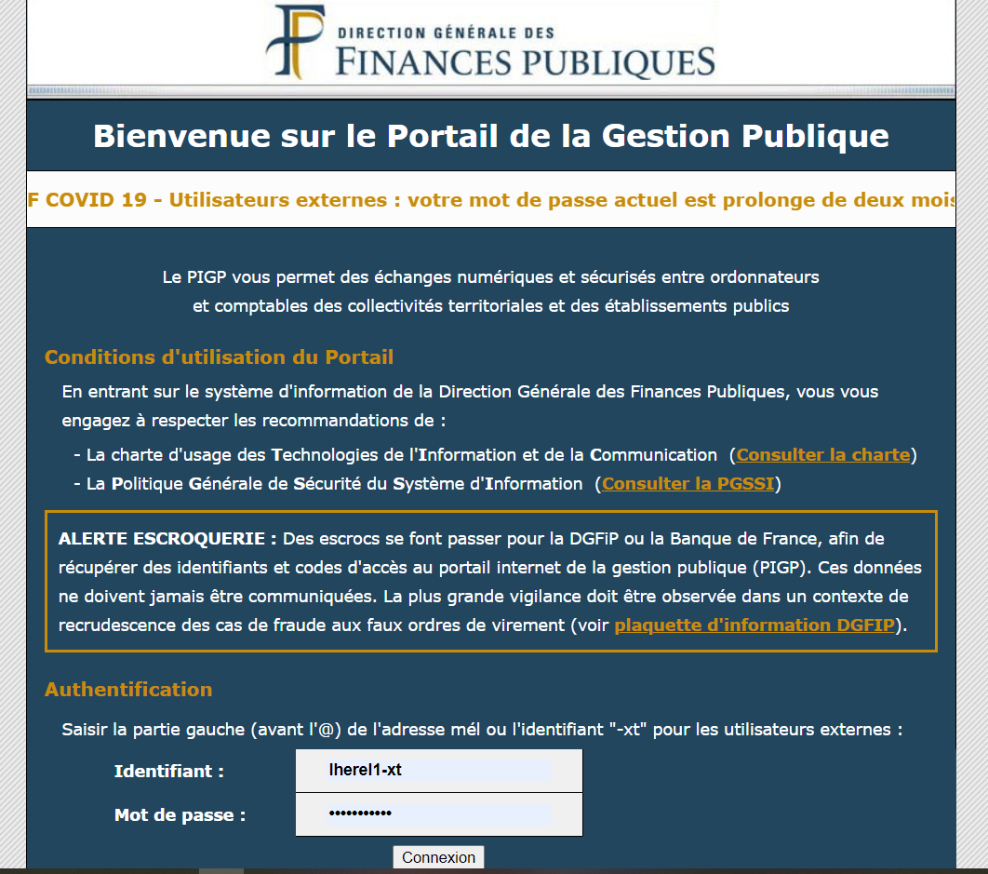
DGFIP – PORTAIL DE LA GESTION PUBLIQUE

Slide 136
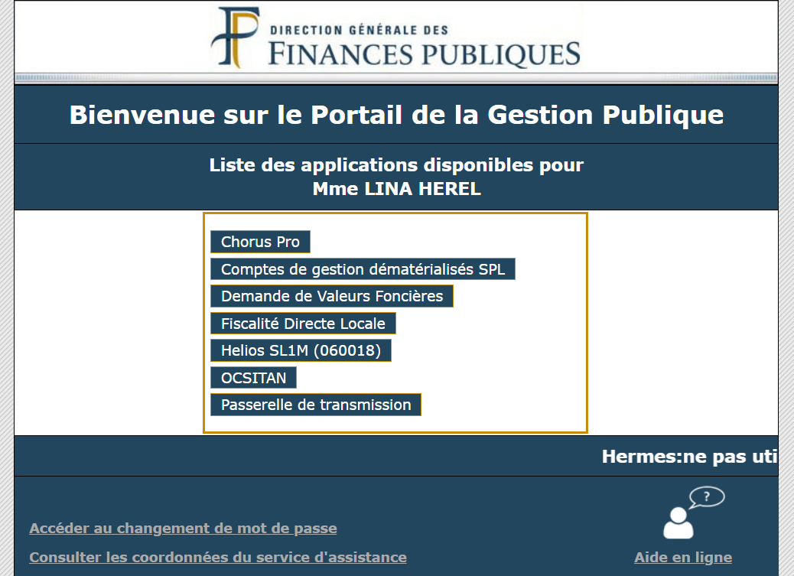
DGFIP – PORTAIL DE LA GESTION PUBLIQUE
Explications différents onglets

Slide 137
Chorus pro
Chorus pro est le nouveau portail Internet de dématérialisation des factures adressées aux entités publiques.
Chorus Pro est la solution mutualisée de facturation électronique qui a été mise en place pour tous les fournisseurs de la sphère publique afin de répondre aux obligations fixées par l’ordonnance du 26 juin 2014.

Slide 138
Chorus pro
L’ordonnance du 26 juin 2014 relative au développement de la facturation électronique prévoyait une dématérialisation des factures au 1er janvier 2017 pour les grandes entreprises et les entités publiques , puis une généralisation progressive à été mise en plus jusqu’au au 1er janvier 2020 en tenant compte de la taille des entreprises concernées :
au 1er janvier 2017 : pour les grandes entreprises (plus de 5000 salariés) et les personnes publiques ;
au 1er janvier 2018 : pour les entreprises de taille intermédiaire (250 à 5000 salariés) ;
au 1er janvier 2019 : pour les petites et moyennes entreprises(10 à 250 salariés) ;
au 1er janvier 2020 : pour les microentreprises (moins de 10 salariés).
La dématérialisation de l’ensemble des factures à été progressive de façon a permettre à toutes les entreprises (grandes, petites et moyennes) de s’organiser en conséquence

Slide 139
À qui s’adresse chorus pro
Chorus Pro s’adresse à l’ensemble des acteurs de la commande publique :
Côté émetteurs : la plateforme s’adresse à l’ensemble des fournisseurs tant privés que publics, afin de leur permettre de transmettre de façon efficace et automatique leurs factures à destination de la sphère publique. La solution Chorus Pro prend également en compte le processus de gestion et de validation des factures de travaux.
Côté récepteurs : la plateforme s’adresse aux entités du secteur public : l’Etat, les établissements publics nationaux (EPN), les collectivités territoriales et les établissements publics locaux (EPL). Elle leur permet de traiter l’ensemble des factures de manière optimisée en réduisant les délais de validation et d’enregistrement.

Slide 140
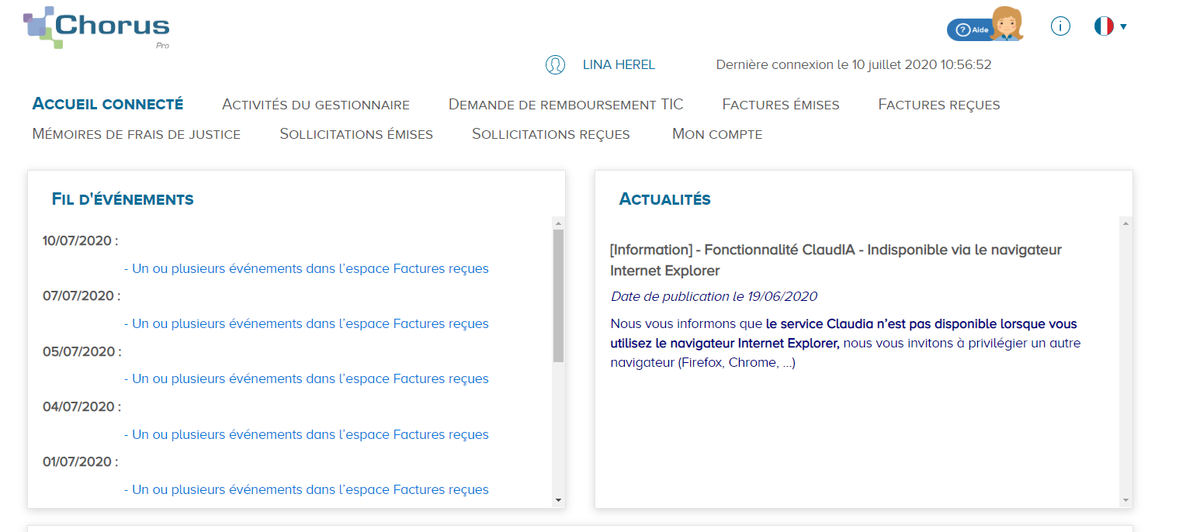
CHORUS PRO

Slide 141
CHORUS PRO – INTERFACE CHORUS ET LOGICIELS Comptabilité
La majorité des collectivités de notre département fonctionnent en mode API avec Chorus.
Qu’est-ce que le mode API ? Mode automatique et intégré.
Le mode API sert de médiateur, de façon transparente, entre les fournisseurs et les destinataires à travers la solution Chorus Pro, en mettant à disposition dans les applications de gestion financière des options interfacées avec le portail Chorus Pro.

Slide 142
VISUALISATION ET Présentation des différents documents comptables
PJ_doc_III\Cycle budgétaire annuel.pdf
PJ_doc_III\Budget primitif.pdf
PJ_doc_III\Compte administratif.pdf
PJ_doc_III\Compte de gestion.pdf
PJ_doc_III\Edition de l'engagement.pdf
PJ_doc_III\Edition des mandats.pdf
PJ_doc_III\E_BORD M_PORT.pdf

Slide 143
PJ_doc_III\Edition des Titres.pdf
PJ_doc_III\E_BORD_PORT.pdf

Slide 144
Lina HÉREL,
Chargée de cours

